Slide 1
Оценка воздействия на окружающую среду при строительстве новой установки ДК-3
АО «Воронежсинтезкаучук»
ООО «Нефтехимпроект Космос-Нефть-Газ»
Май, 2020

Slide 2
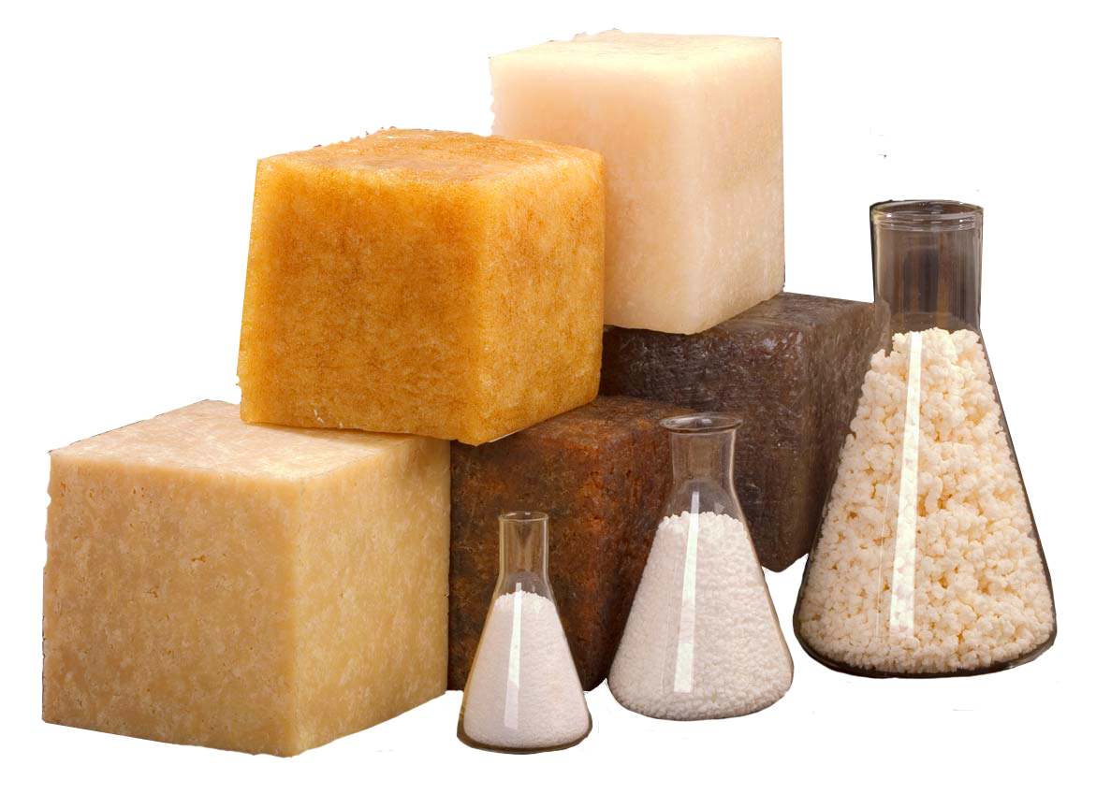
Основная продукция предприятия - синтетические каучуки
В состав предприятия входят:
производство бутадиен-стирольных каучуков эмульсионной полимери-зации;
производство бутадиен-стирольных и полибутадиеновых каучуков раст-ворной полимеризации;
производство термоэластопластов.
Общая проектная мощность по выпуску каучуков – 326 тыс. тонн, ТЭП – 85 тыс. тонн.

Slide 3
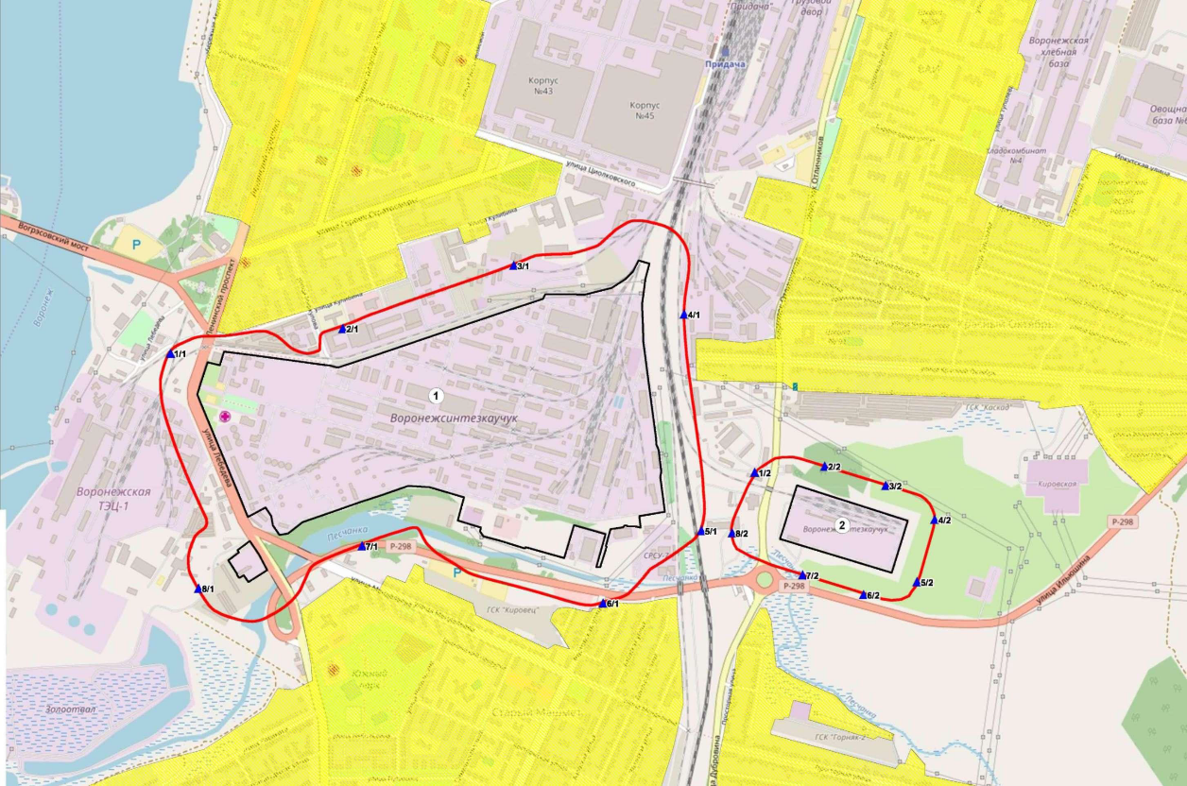
АО «Воронежсинтезкаучук». Общие сведения
Предприятие АО «Воронеж-синтезкаучук» расположено на трех производственных пло-щадках:
1. Основное производство, ул. Ленинский проспект д.2
2. Установка первичной пере-работки бутадиена и производных бензола), пер. Отличников, 85;
3. Установка очистки промыш-ленных сточных вод производства синтетических каучуков, ул. Балашовская, 29.
Проектируемая установка располагается на промплощадки № 1.

Slide 4
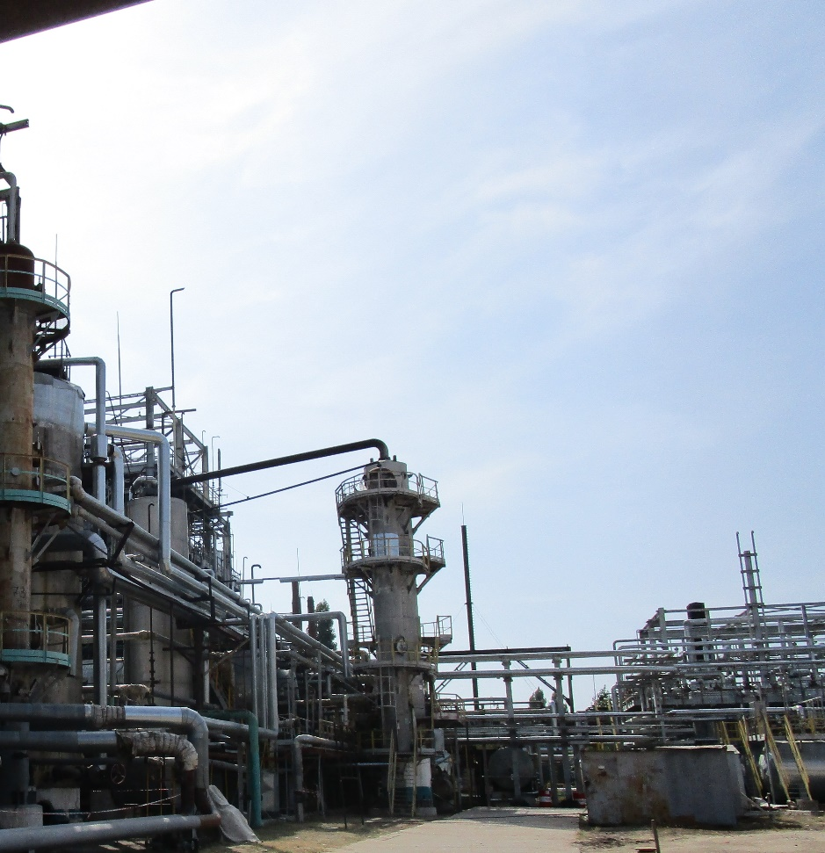
Назначение новой наружной установки ДК-3
Основным технологическим назначением установки ДК-3 является прием и захолаживание мономеров и растворителей, а также прием возвратного растворителя, отделения его от воды и откачки в смежные цеха.
Установка ДК-3 предназначена для:
- захолаживания мономеров;
- тонкой очистки растворителей;
- отстоя водно-углеводородного кон-денсата;
- абсорбции отдувок;
- отпарки химически загрязненной воды.

Slide 5
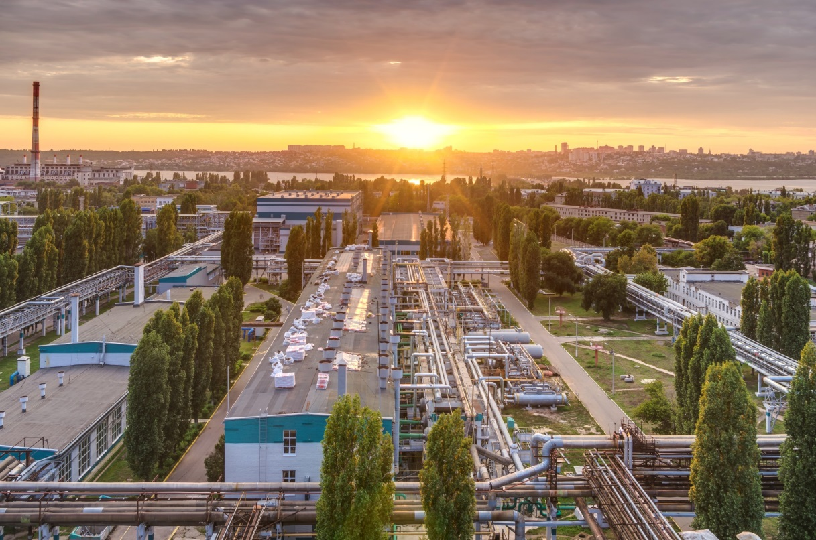
Характеристика возможного воздействия на окружающую среду по намечаемой деятельности
Для формирования операционного поля экологической оценки были выделены основные факторы:
объекта антропогенных воздейст-
вий (источники техногенного воз-
действия на окружающую среду)
окружающей среды, воспринимающие воздействие (атмосфера, гидросфера, лито-сфера и другие компоненты биосферы)

Slide 6
Выкопировка из генплана предприятия с нанесенными источниками выбросов от проектируемой установки
  ист. № 6927 - неплотности емкостей и запорно-регулирующей арматуры наружной установки отделения ДК-3,
  ист. № 1056 - воздушка абсорбционной колонны 73а/1

Slide 7
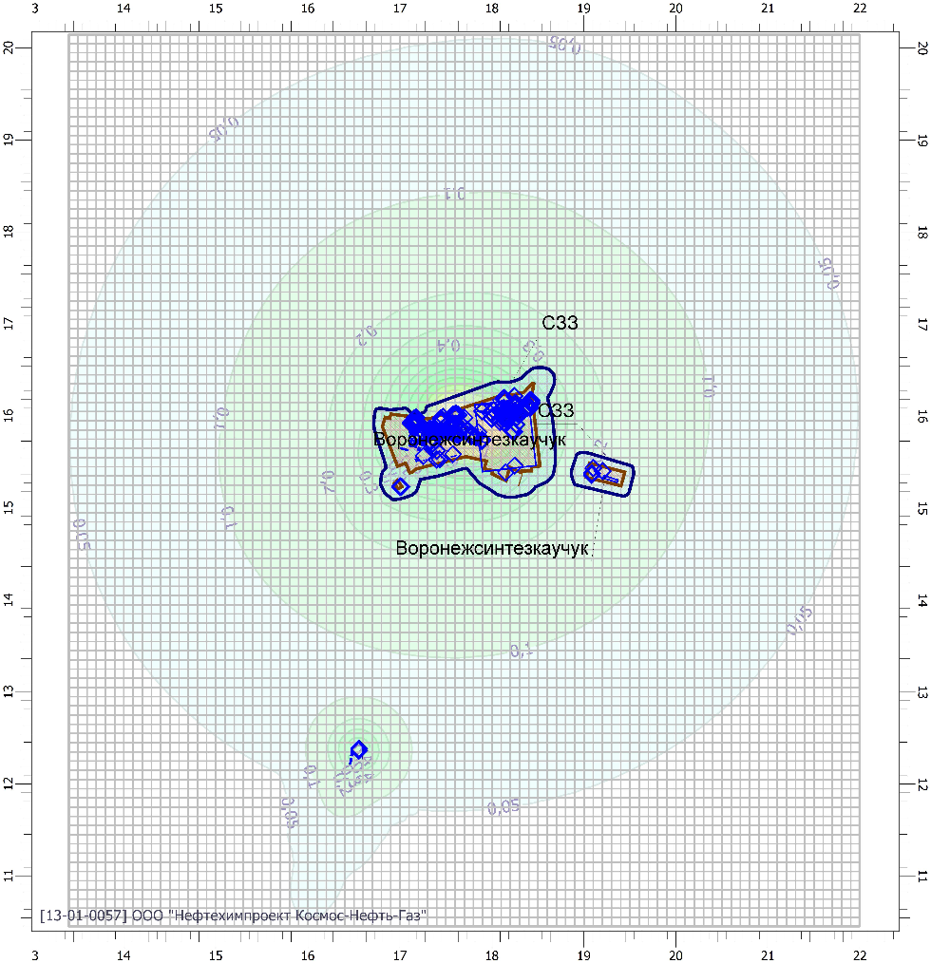
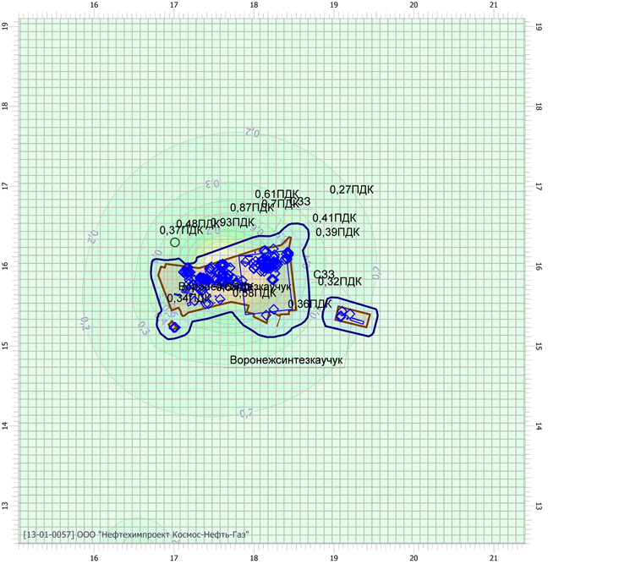
Карта-схема рассеивания стирола
Оценочные расчеты показали, что зона влияния новой устновки ДК-3 с учетом выбросов от действующих источников АО «Воронежсинтезкаучук» определяется выбросами стирола.
Зона влияния
Концентрации на СЗЗ

Slide 8

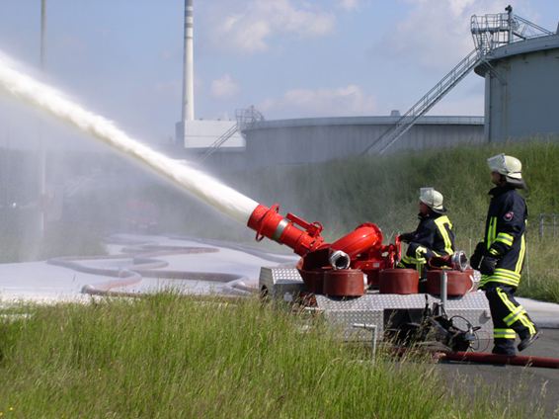
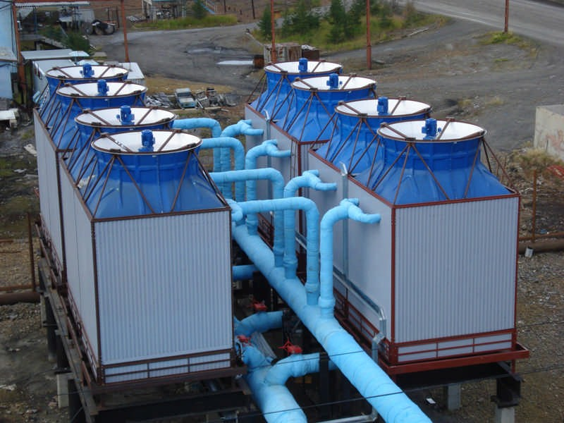
Водопотребление
Хозяйственно-питьевой водопровод
Производственно-противопожарный водопровод
Оборотное водоснабжение

Slide 9
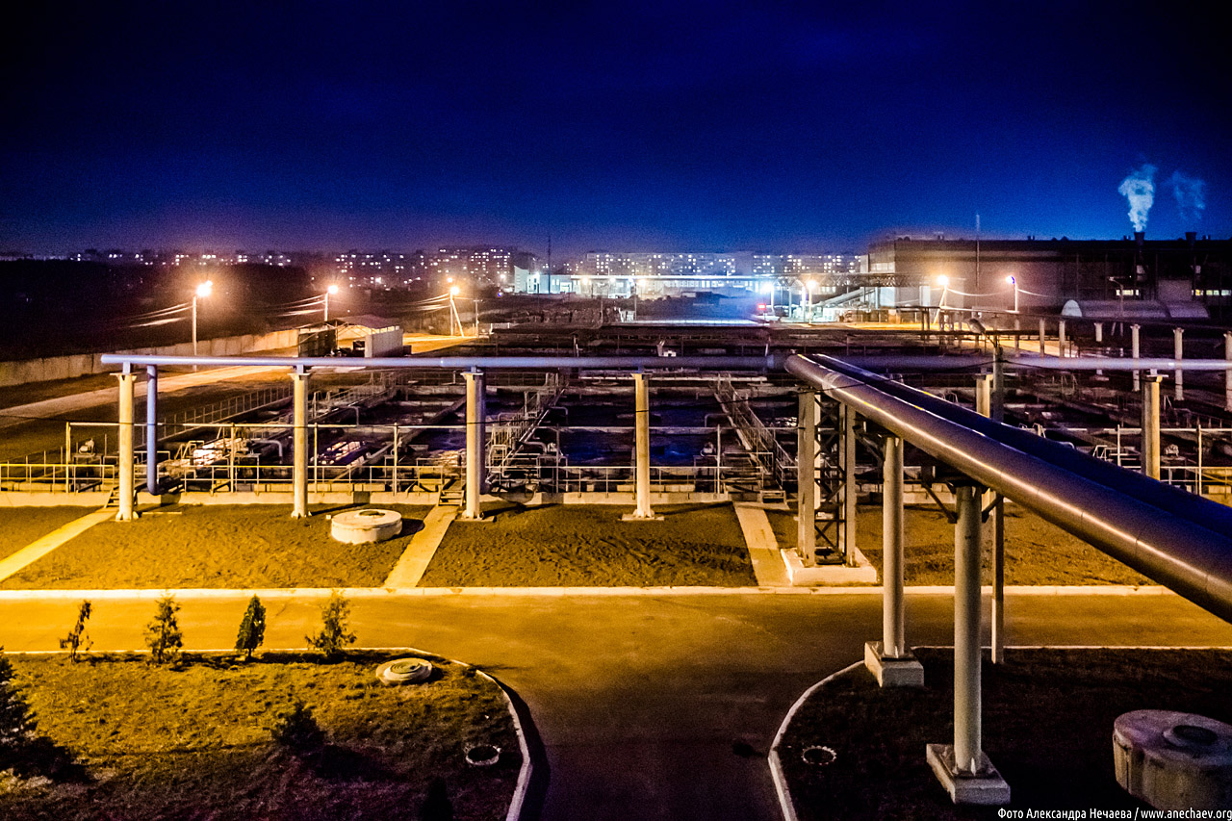
Водоотведение
фекальная канализация
производственно-ливневая канализация
химически загрязненная канализация
Комплекс очистных сооружений АО «Воронежсинтезкаучук»

Slide 10


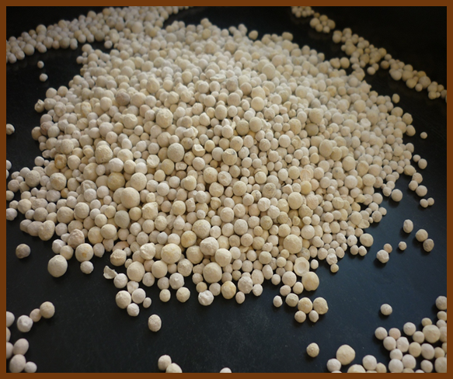
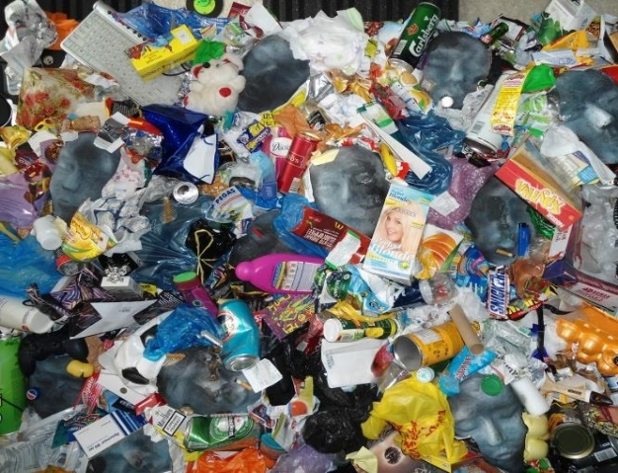
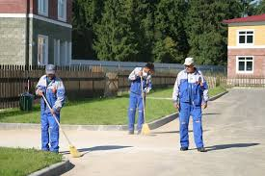
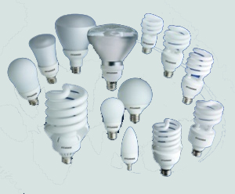
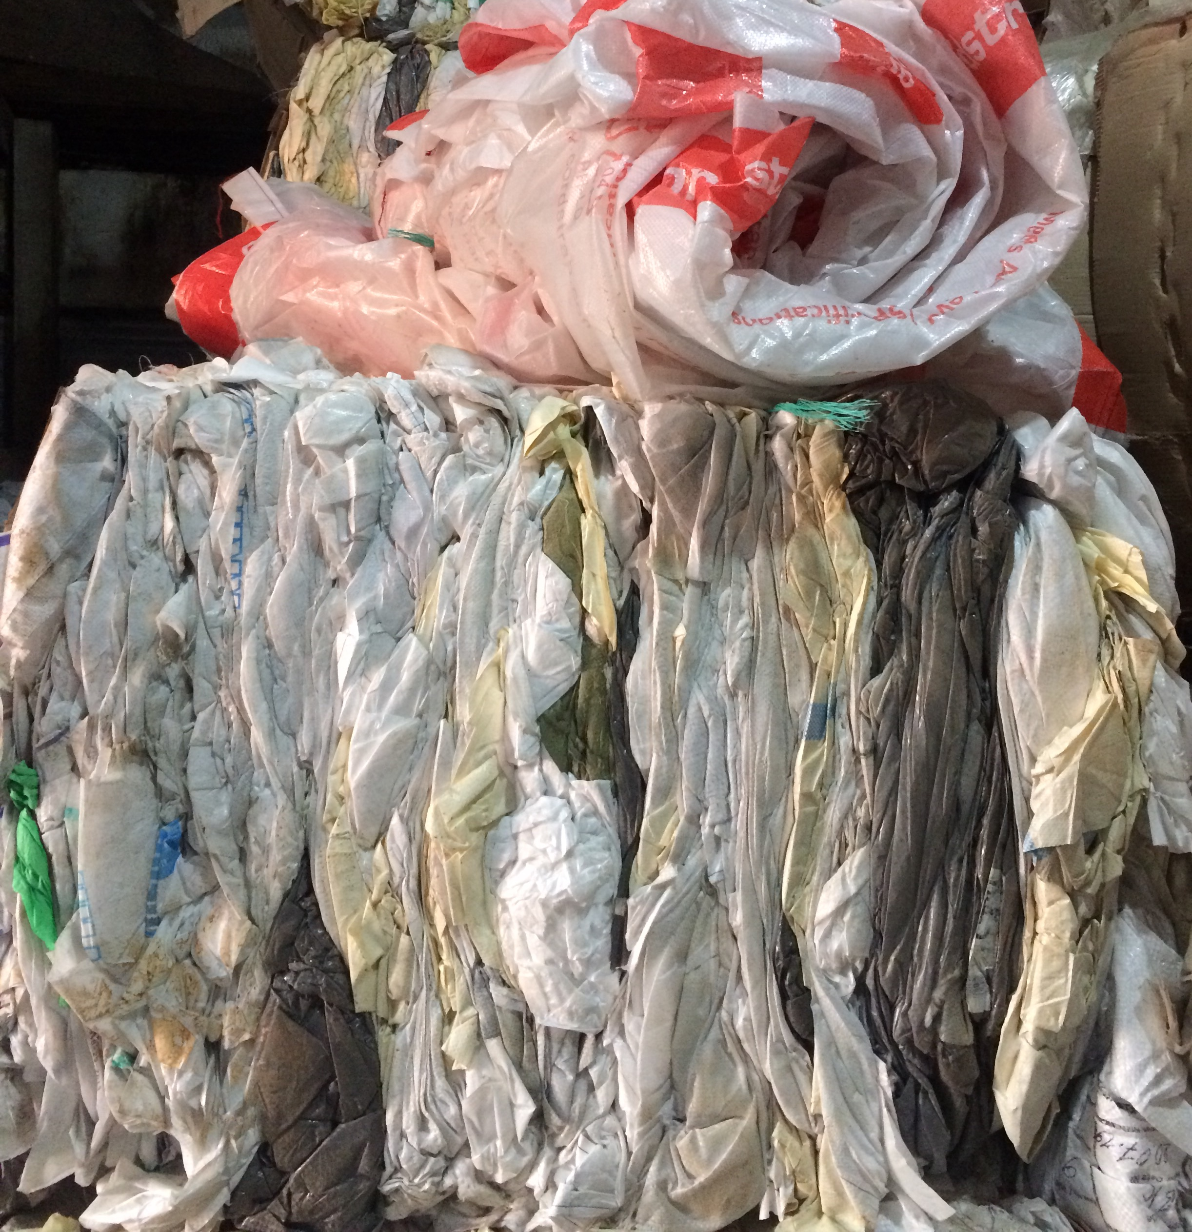
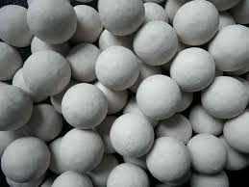
Отходы от новой установки ДК-3
Алюмогель отработанный
Керамические изделия
технического назначения
Упаковка полипропиленовая
Оборудование
электрическое
осветительное

Slide 11
Воздействие отходов производства и потребления
Доля отходов производства
и потребления, образующихся
в период эксплуатации новой установки ДК-3
Схема обращения с отходами:
раздельный сбор отходов для вторичного использования
применение закрывающихся контейнеров, исключающих загрязнение окружающей среды
передача лицензированным организациям
размещение на полигонах ТБО
наличие разрешительной документации по обращению
с отходами
Notes:
+

Slide 12
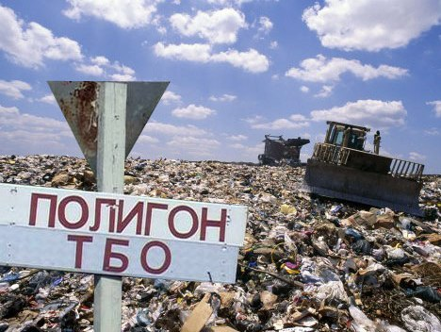
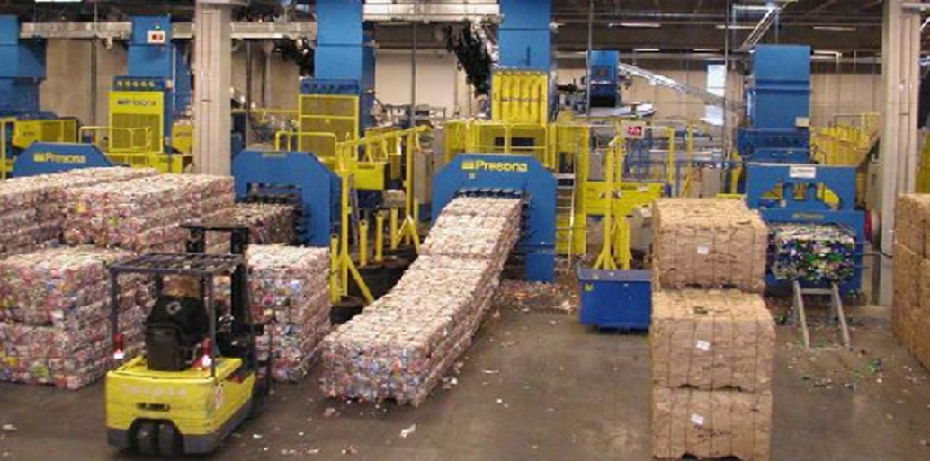
Мероприятия по дальнейшему размещению отходов
Бытовые отходы; смет с территории предприятия; керамические изделия технического назначения
Алюмогель отработанный, загрязненный нефтепродуктами (содержание нефтепродуктов менее 15%); лампы светодиодные, утратившие потребительские свойства; упаковка полипропиленовая отработанная незагрязненная.

Slide 13
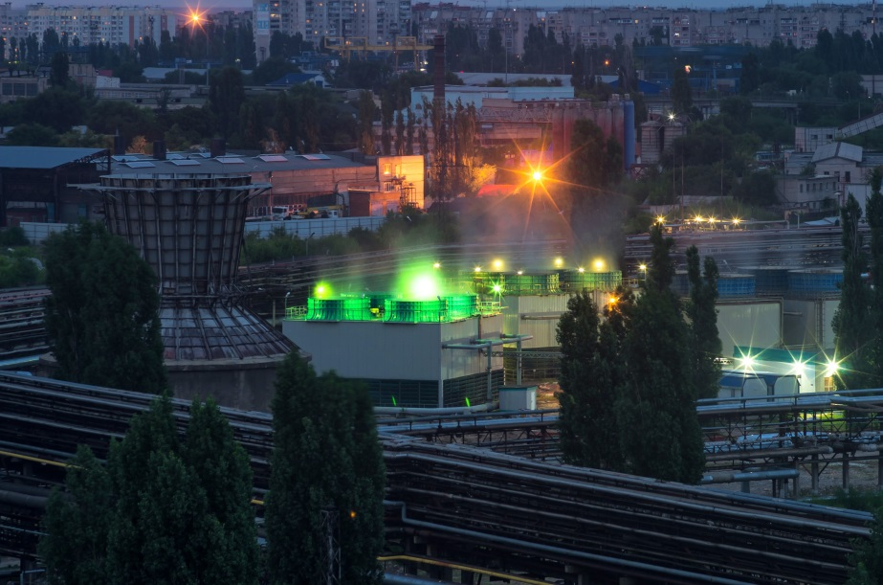
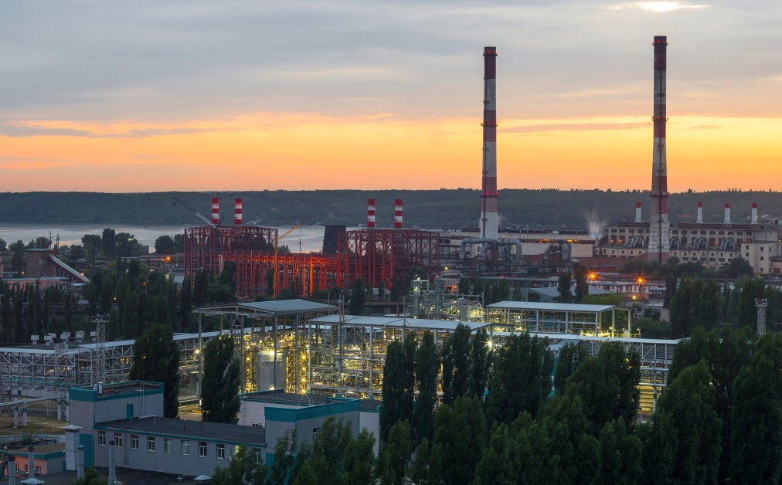
Мероприятия по охране окружающей среды при эксплуатации проектируемой установки
- постоянный автоматический контроль воздушной среды на содержание в ней углеводородов;
- применение эффективных внутренних устройс-тв в колоннах абсорбции отдувок производства СКД-Ti, СКД-НД, ДССК и ТЭП, что позволяет сократить количество выбросов углеводородов от Пн-73а/2;
- сбор проливов углеводородов с площадки наружной установки производятся в дренажную емкость Е-50, откуда откачивается насосом Н-51 в зависимости от анализа в автоцестерну или в ХЗК;
- сбор продуктов при освобождении оборудования и трубопроводов от остатков продуктов предусмотрен в монжусы М-66, М-115/1,2, М-1, М-415 с возвратом продуктов в процессе;
- хранение растворителя производства СКД-Ti, СКД-НД, ДССК и ТЭП, стирола, бутадиена в емкостях осуществляется под «азотной подушкой»;
- аварийное освобождение блоков от образующихся в них продуктов производится на участок ДК-5, ПМиР отделение 2, Д-1, участок ДК-1;

Slide 14
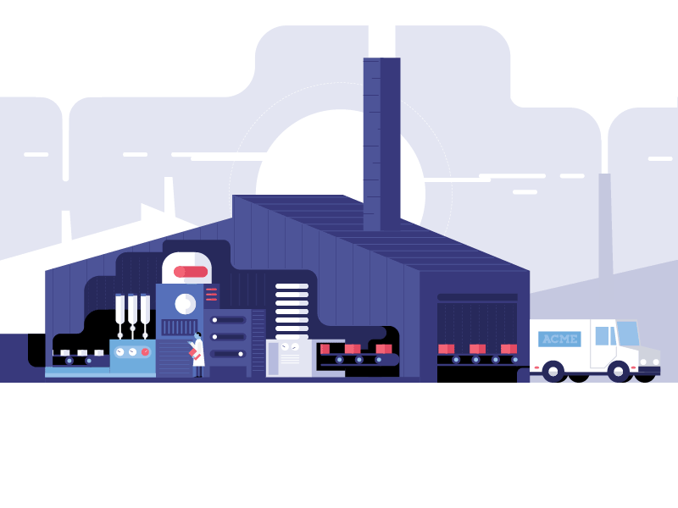
СПАСИБО ЗА ВНИМАНИЕ !
АО “Воронежсинтезкаучук”

